Slide 1



외부 데이터
학습 여부
내부 데이터
학습 여부
언어 모델
필요 여부
Text Augmentation 방법 분류
특징
Text
Augmentation
Text
Modification
Random Noise Injection
간단하게 문장내에 있는 단어를 변경.
외부 사전(WordNet)을 이용하여 단어를 변경.
문장에서 무작위로 단어를 삭제, 추가, 변경, 교체하는 방법
TF-IDF based word replacement
TD-IDF를 이용하여 문장의 주요 성분을 추출하고 주요성분 이외의 단어를 변경
쉬운 알고리즘
Word-Embedding Substitution
원문에서 사용하지 않은 단어로 변경 가능.
외부데이터로부터 학습한 모델을 이용.
Embedding 벡터를 이용하여 가까운 단어로 변경하는 방법
Masked Language Model
BERT 모델을 이용하여 무작위로 단어를<MASK> 하고 추측한 단어로 변경
딥러닝 모델
Text
Generation
Back Translation
원문으로부터 문장 전체를 새롭게 생성.
원문과 문법적 구조가 다른 문장 생성이 가능.
번역기를 이용하여 문장을 생성하는 방법
Generative Methods
GPT2와 같은 생성모델을 학습하여 새로운 문장을 생성하는 방법

Slide 2
Study with friend.
친구와 공부를 했다.
Beam Search
Temperature Sampling
번역기A
번역기B
Src-Encoder
Src-Decoder
Tgt-Encoder
Tgt-Decoder
친구와 함께 공부를 했다.
Study with friend.

Slide 3



Token 확률
Token 확률
‘한다’ : 0.6
‘할까’ : 0.2
‘하나’ : 0.1
‘차다’ : 0.1
$$Temperatue$$
적용
‘한다’ : 0.7
‘할까’ : 0.26
‘하나’ : 0.02
‘차다’ : 0.02
$$sampling$$
한다
$$t step$$
Tgt-Encoder
Tgt-Decoder
Study with friend.
친구와 공부를

Slide 4
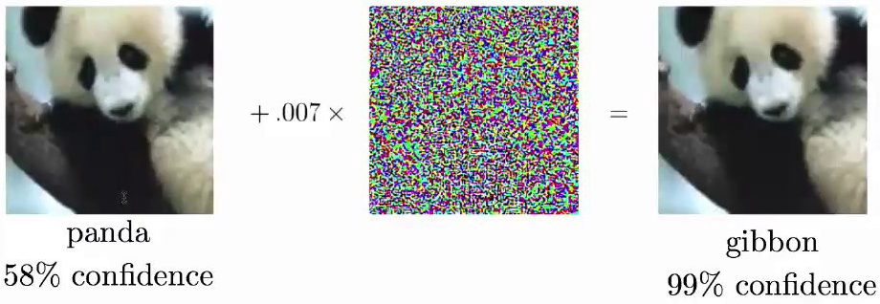

Slide 5



Augmented Data
Classification
Model
$$p_{θ}(y|x)$$
Kullback Leibler
divergence Loss
Back-Translation
$$D(p_{θ}\left(y | x\right)||p_{θ}\left(y | x,ε\right))$$
Unlabeled Data
Classification
Model
$$p_{θ}(y|x,ε)$$

Slide 6
Final Loss
Labeled Data
Sampling
TEXT : I love this movie
Label : Positive
Classification
Model
Cross Entropy Loss
20개
Augmented Data
Sampling
Back-Translated
TEXT : I can’t believe it
Original
TEXT : I don’t thing it’s real
Kullback Leibler
divergence Loss
Back-Translation
Unlabeled Data
약 70,000개

Slide 7
0.5
(True Label)
2,000 iteration은 TSA가
0.5 이하이므로 Not Update
6,000 iteration TSA가
0.5 이상이므로 Update
0.3
Linear TSA
0.2
0.8
Pos
Neg
Neu
0.6
Classification
Model
0.4
0.2
나는 머신러닝을 좋아한다.
Positive Sentence
2,000
4,000
6,000
8,000
10,000
Iteration

Slide 8
Loss Update
Loss Not Update
Confidence Beta
(0.5)
0.6
0.4
0.3
0.3
0.3
0.1
Pos
Neg
Neu
Pos
Neg
Neu
Classification
Model
Classification
Model
나는 머신러닝을 좋아한다.
나는 자전거를 좋아한다.
Unlabeled Dataset
Unlabeled Dataset

Slide 9

Sharpening Prediction($τ=0.7$)
0.16
0.81
Unlabeled Dataset
Logits
0.01
Classification
Model
Pos
Neg
Neu
나는 머신러닝을 좋아한다.
2.4
0.6
3.5
Prediction
0.72
Big Loss
0.23
0.03
Pos
Neg
Neu
Small Loss
Noise Dataset
Classification
Model
0.70
나는 머신러닝을 좋아할까?
0.43
0.03
Pos
Neg
Neu

Slide 10
Labeled Dataset(25,000)
Unlabeled Dataset(50,000)
Test Dataset(25,000)
학습용 데이터
[Supervised Loss]
검증용 데이터
학습용 데이터
[Consistency Loss]
평가용 데이터
20개 데이터
3000개 데이터
71,980개 데이터
25,000개 데이터

Slide 11
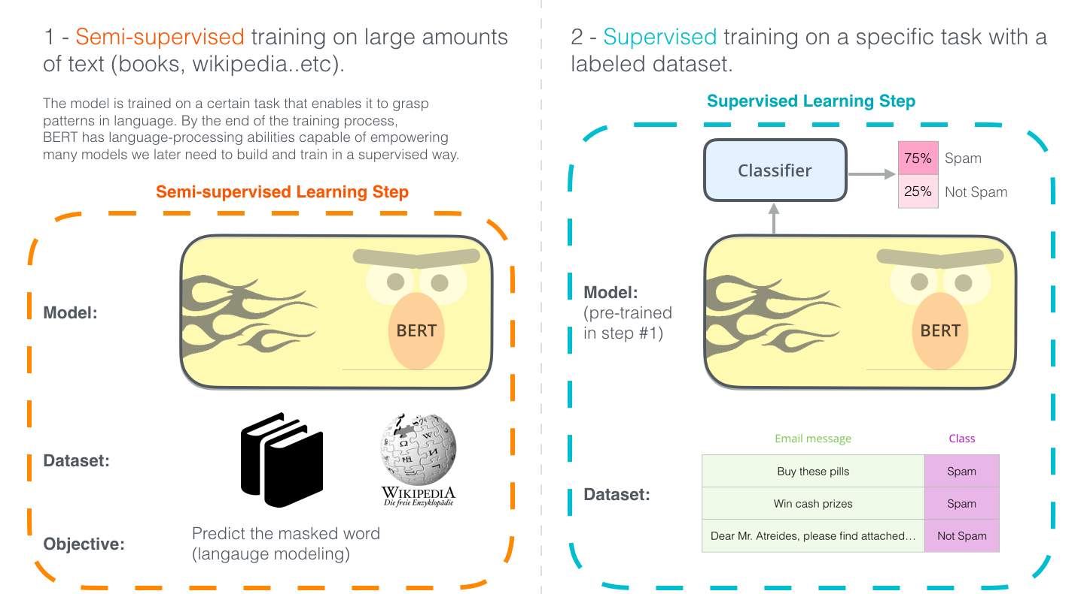

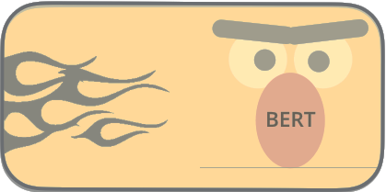
Large Corpus
IMDB dataset
Masked Language Modeling
(Unsupervised Learning)
Masked Language Modeling
(Unsupervised Learning)
BERT
Pre-trained BERT
in domain BERT

Slide 12

IMDB dataset
Labeled Data
[4] Train with consistency Loss
(Semi-supervised Learning)
[2] Split Dataset
Unlabeled Data
in domain BERT
[1] Back-Translation
(Data Augmentation)
[3] Masked Language Modeling
(Unsupervised Learning)
Augmented dataset
Pre-trained BERT

